Slide 1
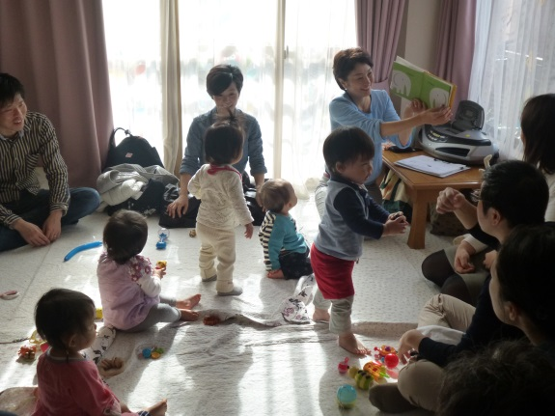
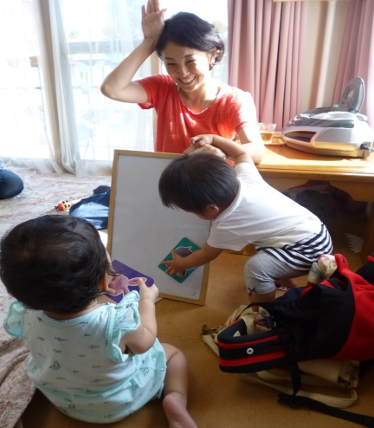
ベビーサイン体験教室
まだ言葉の話せない赤ちゃんと、
おててで会話するベビーサイン講座。
ファミリーサロンにて5月から新しい
クラスを開催することになりました。
体験教室を
4月18日(土) 午前１1時30分から
開催します！
体験教室では
１組1000円 オムツなどのお土産付き
ベビーサイン協会認定講師・フリーアナウンサー
申込み・・・ファミリーサロンへ
親子のお名前・お子さんの月齢・メールアドレス・お電話番号をお知らせください
参加費
およそ１時間、教室の体験とご説明をします
ファミリーサロン「コトバのコト。」講師
講師・・・大西友子
おおむね生後半年から1歳半くらいの赤ちゃんとママ＆パパが対象です
手遊び、歌、サインなどを楽しみましょう
y_familysalon@ybb.ne.jp
ファミリーサロン 042-326-2414
－－ベビーサイン本講座の予定－－
●5月～10月の第３土曜日
●午前11時30分からおよそ１時間
●1講座２５００円＋教材費４６００円(前納)
受講者さんの
声から
毎回手遊びや歌、絵本を紹介してもらえて参考になります。
サインを1.2つ覚えてくれたらいいかなーという気持ちで始めたのですが、こんなにたくさん覚えて話しかけてくれるようになるなんて！
すでにおしゃべりさんです（笑）
昨日初めてのサインが出ました(11か月)。「もっと」遊んで、「もっと」食べるとはっきりサインしています。サインで会話すると娘と意思疎通ができているんだという喜びとともに娘との距離がグッと縮まった気がします！
先生のお話で赤ちゃんが思っている以上に能力が高いことを知りました。その結果、赤ちゃんがちゃんと見ている、理解しているという意識を持ちながら子育てすることができています。まだ赤ちゃんなのに通じ合えるのはとても嬉しいです。

